Slide 1


Tipos de Aplicaciones Modernas y Legadas

Slide 2
Qué ha pasado en el tiempo ???
1.- Evolución del Hardware
2.- Bajos costos de estos
3.- Necesidad de automatización de labores rutinarias
3.1.- Nuevos escenarios de utilización del software
3.2.- Nuevas formas de pensar en los problemas, dejando la “artesanía de SW”
Diseño de soluciones
3.3.- Empiezan a aparecer nuevas “plataformas” disponibles
Se empieza a hablar de Ingeniería de Software, y como tal de diversos esquemas de diseños; dentro de ellos el diseño lógico de las aplicaciones, el cual se empieza a llamar arquitectura de Software

Slide 3
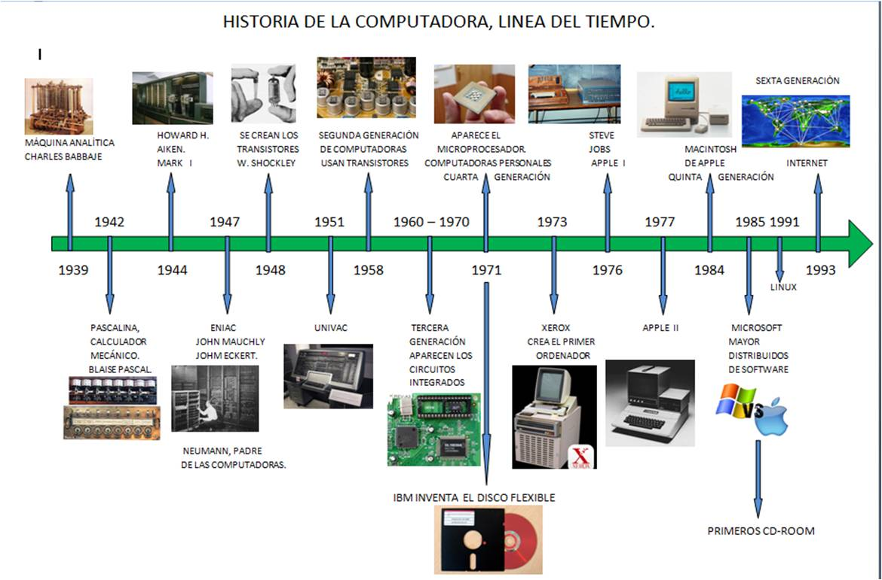
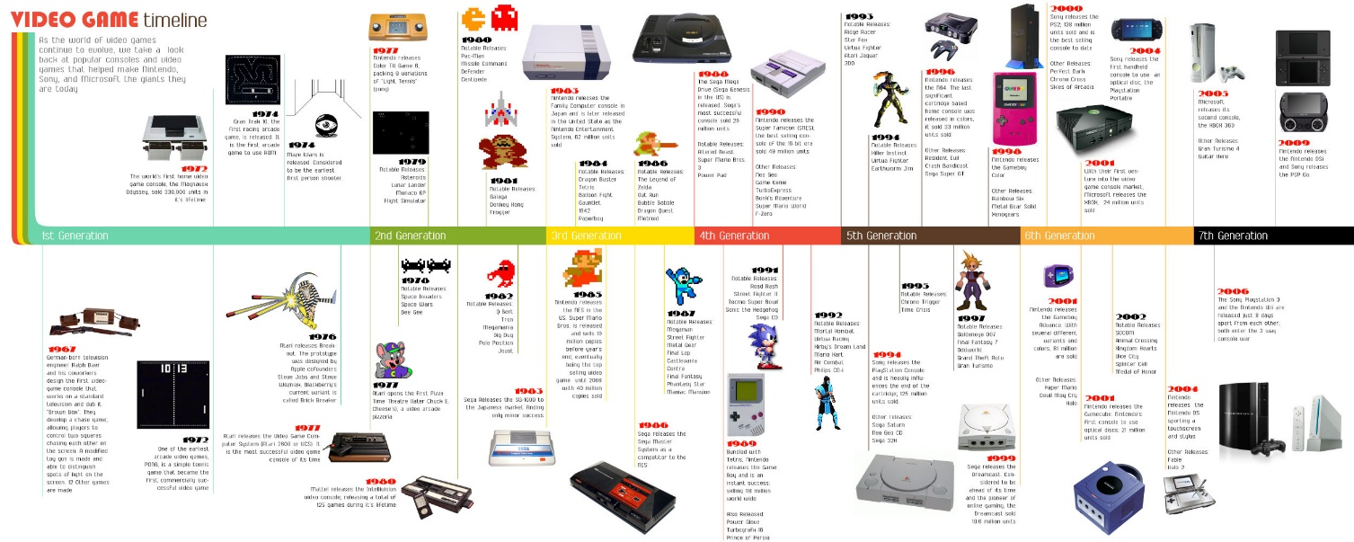
Entonces?????
La evolución del HW (precio vs potencia), y las nuevas necesidades, hay hecho crecer la complejidad del SW. Por lo tanto formas de enfrentar el desarrollo

Slide 4
Qué es Arquitectura de SW?
Según IEEE :
El nivel conceptual mas alto de un sistema en su ambiente
Otra definición:
Organización fundamental de un sistema descrita en:
Sus componentes
Relación entre ellos y con el ambiente
Principios que guían su diseño y evolución
Software Architecture in Practice - Kazman:
La estructura de estructuras de un sistema, la cual abarca componentes SW, propiedades externas visibles de los componentes y sus relaciones

Slide 5
Es Necesario???
Dos factores en la ingeniería de software han incrementado la importancia de la arquitectura:
ESCALA
COMPLEJIDAD
=
+
DISTRIBUCION
RIESGO

Slide 6
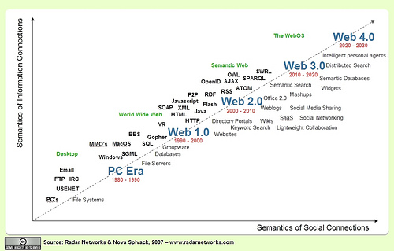
Tipos básicos:
Por lo general, se pueden clasificar en las siguientes:
Arquitectura monolítica
Era de PC
Cliente-Servidor
Era de la WEB:
Estáticas
Dinámicas
Colaborativas
Distribución en 3 Capas
Distribución en N Capas

Slide 7
Monolíticos:
Aplicativo tiene la siguientes características:
Construcción del programa final a base de componentes compilados al mismo tiempo.
Carecen de protecciones y privilegios al entrar a rutinas que manejan diferentes aspectos de los recursos de la computadora, como memoria, disco, etc.
Generalmente están hechos a medida, por lo que son eficientes y rápidos en su ejecución y gestión, pero como consecuencia carecen de flexibilidad para soportar diferentes ambientes de trabajo o tipos de aplicaciones.
No hay distribución, tanto a nivel físico como a nivel lógico.
Estructura interna indefinida. Los niveles de funcionalidad no están bien separados. Una aplicación monolítica puede componerse de uno o mas niveles
Una aplicación monolítica se elabora bajo el supuesto de que será ejecutada en un único equipo de cómputo.
Ventajas del estilo arquitectónico:
Eficiencia, ya que se producen pocos cambios en el contexto.
Desventajas del estilo arquitectónico:
Difícil de depurar
Difícil de ampliar
Difícil de distribuir
Difícil de implantar

Slide 8
Cliente Servidor:
Esta arquitectura consiste básicamente en un cliente que realiza peticiones a otro programa (el servidor) que le da respuesta. Aunque esta idea se puede aplicar a programas que se ejecutan sobre una sola computadora es más ventajosa en un sistema operativo multiusuario distribuido a través de una red de computadoras.
Ventajas
Primera evolución del sistema monolítico
Separa Información del negocio
Se habla de una versión mejorada de esta arquitectura, que solo busca enviar la lógica del negocio a nivel de base de datos
Desventaja
Clientes y trafico “pesado”
Conexiones dedicadas a DB
Ejecuciones remotas de SQL
Alta demanda de administración
Bajo rendimiento
Baja accesibilidad

Slide 9
Distribución 3 capas:
Siguiente evolución a la “mantenibilidad” de las aplicaciones, por lo que se busca separar la interface del cliente, negocio y el acceso a datos.
Ventajas
Reutilización de la lógica de negocio
Mejora la escalabilidad
Mejora la flexibilidad
Independencia de la base de datos
Ejemplos:
Modelo Vista Controlador (MVC):
aunque algunos lo catalogan en n-capas
Desventajas
Dependencia del canal de comunicación

Slide 10
Distribución n capas:
Esta clasificación busca separa aún mas las capas de negocio, datos y visualización. Dentro de estas se catalogan las “nuevas filosofías” de construcción
Ejemplos:
Arquitecturas de SinglePage App (SPA)
Arquitectura orientada a servicios (SOA)
Arquitectura de microservicios

Slide 11
Qué es un sistema legado o heredado
Un sistema heredado (o sistema legacy) es un sistema informático (equipos informáticos o aplicaciones) que ha quedado anticuado pero que sigue siendo utilizado por el usuario (generalmente, una organización o empresa) y no se quiere o no se puede reemplazar o actualizar de forma sencilla.
Riesgos de tener uno:
Por lo general operan sobre plataformas obsoletas
Rara vez existe especificación completa
Negocio y aplicativo normalmente entrelazados
Reglas de negocios implementadas no documentadas
Al desarrollar algo que sustituya parte, por lo general no tiene análisis de impacto completo
Formas de codificar distintas, en un mismo código.
Con el tiempo, se daña la estructura interna del SW.
Codificación para velocidad, o espacio; pero no para comprender lo que se hace.

Slide 12
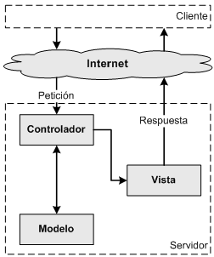
MVC
Modelo
El modelo es un conjunto de clases que representan la información del mundo real que el sistema debe reflejar.
Vista
Las vistas son las encargadas de la representación de los datos, contenidos en el modelo, al usuario
Controlador
El controlador es el encargado de interpretar y dar sentido a las instrucciones que realiza el usuario, realizando actuaciones sobre el modelo

Slide 13
MVC
VENTAJAS
La implementación se realiza de forma modular.
Sus vistas muestran información actualizada siempre. El programador no debe preocuparse de solicitar que las vistas se actualicen, ya que este proceso es realizado automáticamente por el modelo de la aplicación.
Cualquier modificación que afecte al dominio, como aumentar métodos o datos contenidos, implica una modificación sólo en el modelo y las interfaces del mismo con las vistas, no todo el mecanismo de comunicación y de actualización entre modelos.
Las modificaciones a las vistas no afectan al modelo de dominio, simplemente se modifica la representación de la información, no su tratamiento.
DESVENTAJAS
Para desarrollar una aplicación bajo el patrón de diseño MVC es necesario una mayor dedicación en los tiempos iniciales del desarrollo. Normalmente el patrón exige al programador desarrollar un mayor número de clases que, en otros entornos de desarrollo, no son necesarias. Sin embargo, esta desventaja es muy relativa ya que posteriormente, en la etapa de mantenimiento de la aplicación, una aplicación MVC es mucho más mantenible, extensible y modificable que una aplicación que no lo implementa.
MVC requiere la existencia de una arquitectura inicial sobre la que se deben construir clases e interfaces para modificar y comunicar los módulos de una aplicación. Esta arquitectura inicial debe incluir, por lo menos, un mecanismo de eventos para poder proporcionar las notificaciones que genera el modelo de aplicación; una clase Modelo, otra clase Vista y una clase Controlador genéricas que realicen todas las tareas de comunicación, notificación y actualización que serán luego transparentes para el desarrollo de la aplicación.
MVC es un patrón de diseño orientado a objetos por lo que su implementación es sumamente costosa y difícil en lenguajes que no siguen este paradigma.

Slide 14
SPA
Dentro del desarrollo de aplicaciones web hay una tendencia importante a las denominadas SPA, Single Page Apps. Uno de los principales objetivos es conseguir una mejora importante en la experiencia de usuario: La mejora de los tiempos de espera o latencia entre vistas (similar a las aplicaciones nativas).
En esencia los motivos de las ventajas de las SPAs son sencillos, aunque creo que conviene ponerlo un poco en contexto.
Diferencia hay respecto a aplicaciones web clásicas
Lo principal de esto es que una aplicación clásica, utiliza diferentes URL para ir interactuando con el cliente. Con todos los posibles problemas de Latencia conlleva.
Arquitectura básica de una SPA
Interfaz de la app, casi integra en el navegador (utilizando JS)
Todas las vistas de la interfaz están en la pagina, con carga inicial única, sin cargas grandes cantidades de datos
Por lo general, pos las APIs incorporadas, se utiliza HTML5.

Slide 15
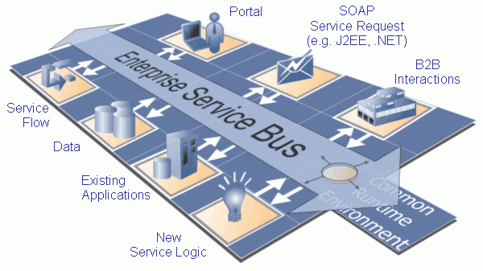
SOA
SOA es un concepto de arquitectura de software que da forma a los procedimientos para crear y usar diversos procesos, herramientas y modelos, reunidos en forma de servicios (componentes) independientes y reutilizables con interfaces invocables bien definidas(independientes del hardware, sistema operativo y del lenguaje de programación), para dar soporte TI a los requisitos y necesidades de un negocio.
Objetivos
Estandarizar
Aportar valor al negocio
Permitir la interoperbilidad
Optimizar la integración del software
Reutilizar módulos y servicios existentes
Flexibilizar la adaptación a las nuevas TI
Agilizar la velocidad de desarrollo

Slide 16
SOA
Ventajas:
Respuesta rápida a nuevas necesidades de negocio
Reducción del costo de desarrollo de IT
Capacidad de integrar a clientes y socios
Capacidad de generar nuevos modelos de negocios
Alinear objetivos de IT a objetivos de negocio
Apertura a nuevos mercados, canales y valor de sistemas existentes
Permite la reutilización de componentes prefabricados de servicio para implementaciones lógicas
Integra sistemas separados de distintas plataformas
Eliminar duplicidad de sistemas
Automatiza los procesos de negocios
Mejorar la visibilidad de procesos de negocio
Inconvenientes:
SOA depende de la implementación de estándares. Sin estándares, la comunicación entre aplicaciones requiere de mucho tiempo y código.
SOA no es para: aplicaciones con alto nivel de transferencia de datos, aplicaciones que no requieren de implementación del tipo request/response y para aplicaciones que tienen un corto periodo de vida.
Incrementalmente se hace difícil y costoso el ser capaz de cumplir con los protocolos y hablar con un servicio.
Implica conocer los procesos del negocio, clasificarlos, extraer las funciones que son comunes a ellos, estandarizarlas y formar con ellas capas de servicios que serán requeridas por cualquier proceso de negocio.
En la medida en que un servicio de negocio, vaya siendo incorporado en la definición de los procesos de negocio, dicho servicio aumentara su nivel de criticidad. Con lo cual cada que se requiera efectuar una actualización en dicho servicio (por ejemplo, un cambio en el código, una interfaz nueva, etc.), deberá evaluarse previamente el impacto y tener mucho cuidado con su implementación. Sin embargo, parte de la problemática anterior, puede ser solventada en virtud a un buen diseño del servicio.

Slide 17
Microservicios :
Consiste en una evolución de los conceptos SOA que provee beneficios adicionales a las organizaciones adoptantes. El beneficio de los Microservicios sobre las SOA “tradicionales” es la agilidad y velocidad para hacer cambios, y la habilidad de hacerlos con un costo total e impacto menores en la infraestructura existente.
SOA tradicional VS Microservicios
arquitectura SOA generalmente está basada en WSDL para definir interfaces. Un WSDL para muchos métodos u operaciones. Por lo que al necesitar un nuevo atributo, genera cambiar todo el WSDL y todos los métodos del mismo (al menos recompilar)
Microservicio, cada método es un servicio independiente, por lo que se afectan los “servicios” interesados.

Slide 18
SERA EL FIN??????

